Slide 1
0605

Slide 2
Recap
上週抓完第四層人物

Slide 3
本週進度
抓完第五、第六層人物
建network, graph
完成Community Detection (Directed Louvain Algorithm)
使用 Page Rank 做重要性分析

Slide 4
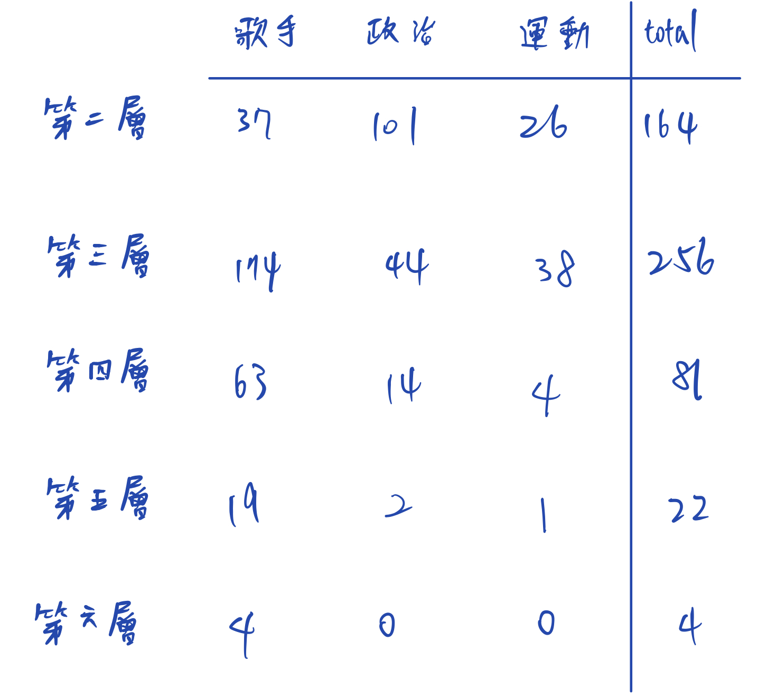
抓取層數

Slide 5
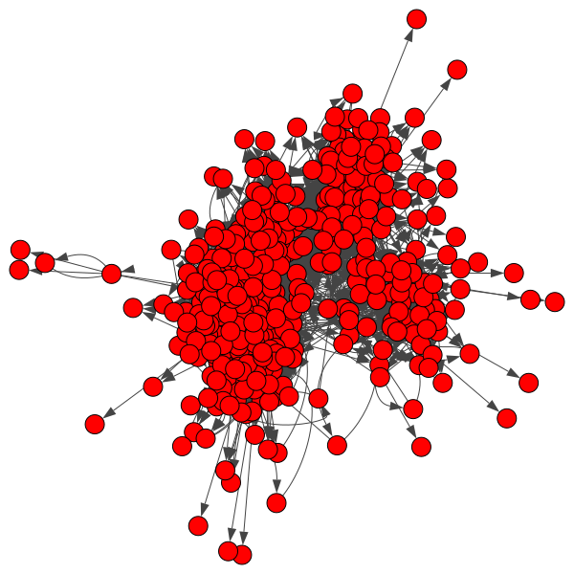
Network Property
525 nodes, 9460 edges

Slide 6
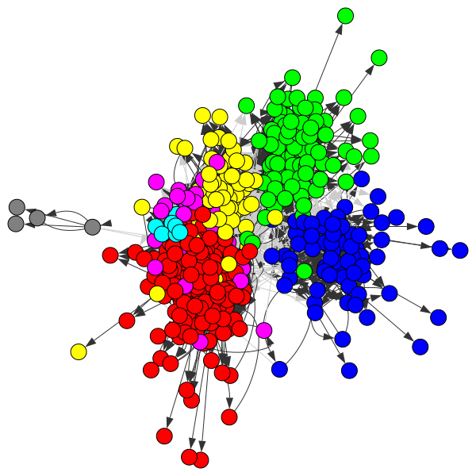
Community Detection

Slide 7
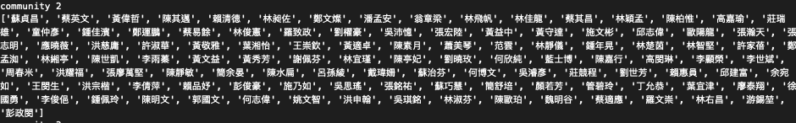
Community Detection
偏綠營

Slide 8

Community Detection
藍白營

Slide 9
Community Detection
被分成 7 個 community
包含
1. 歌手
2. 綠營
3. 藍白營
4. 運動員
5. 運動員-2
6. 小眾歌手
7. ?

Slide 10
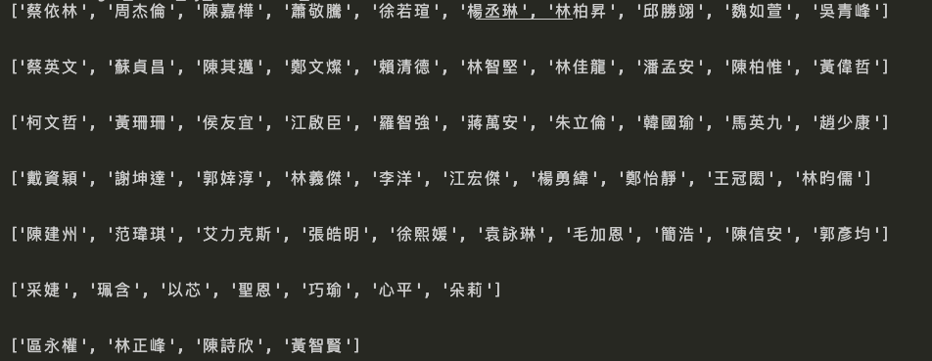
Page Rank

Slide 11
下週進度
各個Community 的 Network Property 分析

